Slide 1
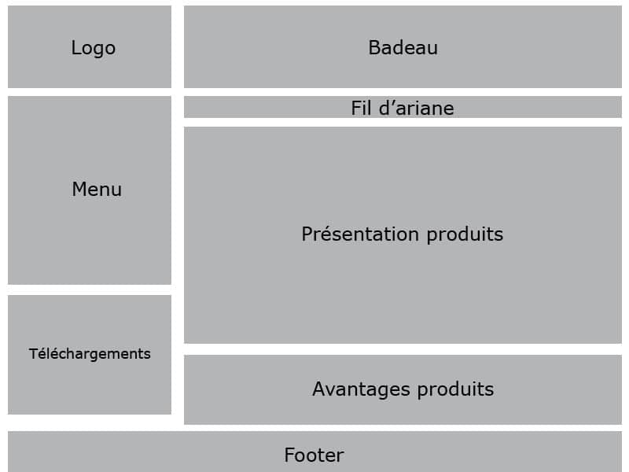
Zoning
Schématisation Grossière .
Représenter rapidement les différentes pages .
Déterminer le contenu de chaque page.
De présenter une première approche .

Slide 2
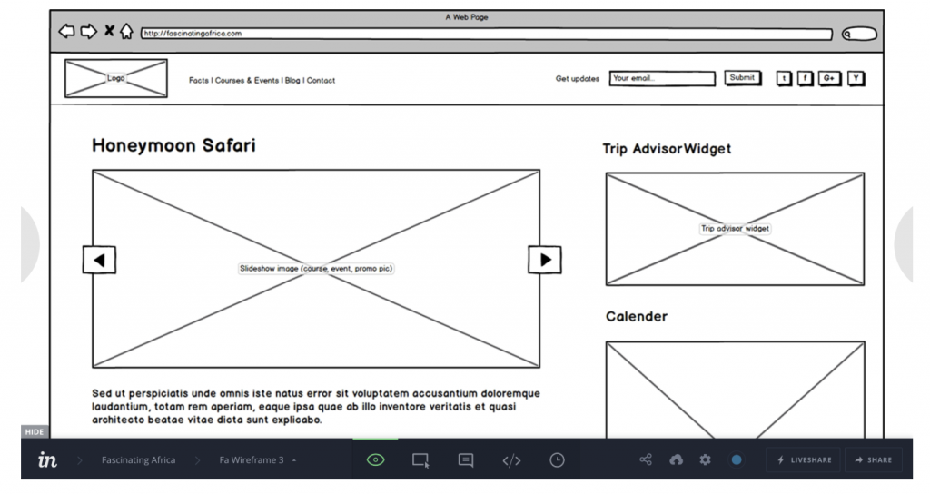
Wireframe
Maquette basse définition .
Organiser les différents éléments et formes .
Orienté en respectant l’ergonomie .
Présenter l’ensemble des fonctionnalités et les spécifications qui sont associées .

Slide 3
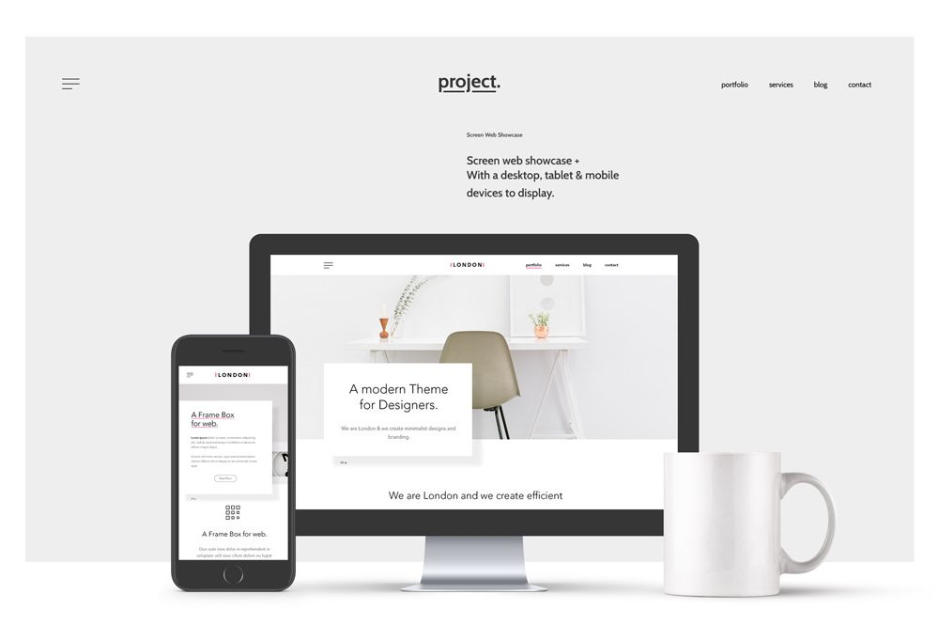
Mockup
Un wireframe HTML au format interactif.
Aujourd’hui un mockup c’est un modelé d’une interface .
utilisateur présente dans la vie réelle .

Slide 4
Une Maquette
La représentation graphique du produit digital .
Validation de tous les aspects visuels .
Donne un très bon aperçu du produit final.

Slide 5
Prototype
Une simulation du futur produit digital .
Le prototype est interactif .
il peut être réalisé de différentes façons .
Il peut être exécuté a différents moments .

